Slide 1
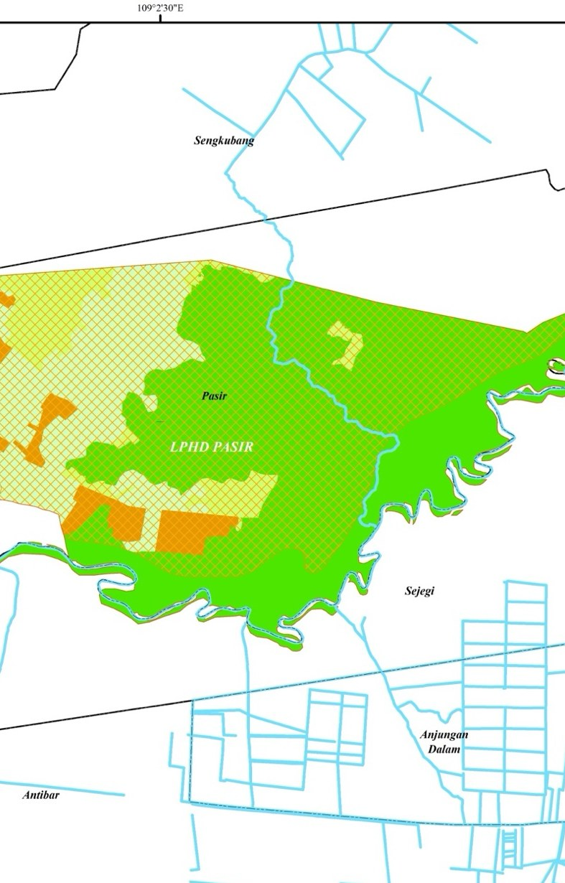
Karbon Komunitas Hutan Desa Pasir: Jalur Plan Vivo
KICKOFF MEETING · SETAPAK – THE ASIA FOUNDATION
Latar belakang, konteks program, studi perbandingan standar, dan empat milestone Plan Vivo
SAMPAN Kalimantan
Hutan Desa Pasir, Kab. Mempawah, Kalimantan Barat
Program SETAPAK · September 2026 – Agustus 2027
Notes:
Pembukaan. Deck ini memuat empat bagian: (1) latar belakang Perhutanan Sosial dan karbon komunitas, (2) konteks program dan lokasi, (3) studi perbandingan standar karbon, dan (4) empat milestone Plan Vivo beserta progres pekerjaan saat ini, FPIC, dan BSM.

Slide 2
Empat hal yang kita bahas hari ini
01
02
03
04
Latar belakang
Konteks program
Studi perbandingan
Plan Vivo
Perhutanan Sosial dan karbon komunitas
Program SETAPAK dan lokasi Hutan Desa Pasir
Plan Vivo, Verra, Gold Standard, dan GCC untuk Pasir
Empat milestone, progres saat ini, FPIC, dan BSM
Keputusan yang diharapkan: kesepakatan jalur Plan Vivo, dimulai dari penyusunan dan pendaftaran PIN dengan dukungan awal TAF
Notes:
Alur presentasi empat bagian. Di akhir, kami berharap ada kesepakatan bahwa jalur pertama adalah Plan Vivo, dimulai dari PIN yang dana awalnya sudah disetujui TAF.

Slide 3



Akses legal Perhutanan Sosial meluas, tetapi pembiayaannya tertinggal
8,3 juta ha
Pendanaan ad hoc
RKPS dan RKT sudah disusun, tetapi pelaksanaannya bergantung pada hibah dan anggaran pemerintah yang terbatas.
persetujuan PS hingga 2026: 65,9% dari target 12,7 juta ha, melibatkan ±1,4 juta KK
KUPS belum menopang kawasan
Pendapatan usaha masih menjadi tambahan penghasilan anggota, belum disisihkan untuk perlindungan hutan.
Pertanyaannya bergeser
Dari “bagaimana masyarakat mendapat hak kelola” menjadi “bagaimana KPS membiayai pengelolaan hutannya sendiri”.
Kapasitas teknis terbatas
Kelembagaan, data, akses pasar karbon, dan modal awal belum siap.
Notes:
PS adalah kebijakan strategis untuk memperbaiki ketimpangan penguasaan hutan. Hingga 2026 persetujuannya sudah 8,3 juta ha. Tantangan berikutnya: KPS harus mampu mengelola. Pengalaman SAMPAN dan kajian Article 33 menunjukkan pendanaan PS masih ad hoc, KUPS belum bisa menyisihkan pendapatan untuk kawasan, dan kapasitas teknis masih terbatas.

Slide 4
Karbon komunitas: kinerja mitigasi masyarakat menjadi sumber pembiayaan
1
2
3
4
Aksi mitigasi
Terukur & terverifikasi
Pembiayaan karbon
Kembali ke desa
Patroli, cegah karhutla, pulihkan hutan, gambut & mangrove
Baseline, MRV, dan safeguards sesuai standar
Unit karbon dijual ke pasar nasional atau internasional
Dibagi lewat mekanisme yang adil dan transparan
Dana karbon dipakai kembali untuk
Dasar hukum
Permen LHK 9/2021: jasa lingkungan karbon di PS
Perpres 110/2025: Nilai Ekonomi Karbon
Permenhut 6/2026: pemegang PS dapat berdagang karbon bersama pendamping teregistrasi
Kelola kelembagaan
Kelola kawasan
Kelola usaha
Infrastruktur desa
Pendidikan
Kesehatan
Notes:
Karbon komunitas (community carbon): masyarakat lewat KPS adalah pemegang hak, pengelola utama, pengambil keputusan, dan penerima manfaat. Pendapatan karbon tidak datang dari hak kelola, tetapi dari aksi mitigasi yang direncanakan, dijalankan, diukur, dan dapat dipertanggungjawabkan. Dananya dipakai kembali untuk kelola kelembagaan, kawasan, dan usaha, serta berkontribusi pada infrastruktur, pendidikan, dan kesehatan desa. Dasar hukumnya Permen LHK 9/2021, Perpres 110/2025, dan Permenhut 6/2026.

Slide 5
Program SETAPAK menyiapkan HD Pasir sebagai model karbon komunitas
Output 1
Aksi mitigasi berbasis masyarakat yang terukur dan layak karbon
Strengthening Women’s Roles and Leadership in Social Forestry through Community-Based Climate Mitigation
Pelaksana: SAMPAN Kalimantan
Periode: Sep 2026 – Agt 2027 (12 bulan)
Lokasi: Desa Pasir, Kab. Mempawah
Kontribusi: SETAPAK Output 1, 2, dan 4
Output 2
Proyek karbon siap memenuhi syarat registri nasional dan internasional
Output 3
Kemitraan pembiayaan dengan swasta
Output 4
Partisipasi dan kepemimpinan perempuan (≥40% pengurus)
Kesinambungan: persetujuan Hutan Desa Pasir lahir dari pendampingan SAMPAN bersama Program SETAPAK. Kini kita masuk ke tahap pengelolaan dan pembiayaan.
Notes:
Konteks program: judul, periode, lokasi, dan empat output. Program ini menjadi model percontohan aksi mitigasi melalui perdagangan karbon di areal PS, dengan masyarakat sebagai pelaku utama. Persetujuan Hutan Desa Pasir sendiri adalah hasil pendampingan SAMPAN bersama Program SETAPAK.

Slide 6
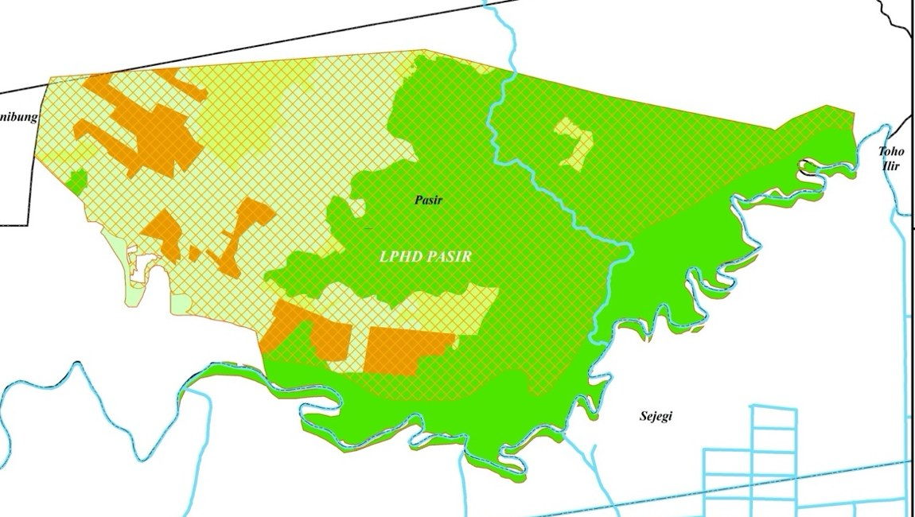
Hutan Desa Pasir: 81,6% gambut, separuh dilindungi, separuh dipulihkan
±2.468 ha
Hutan Desa · SK.10885/2019
1.482 ha
masih berhutan (60%)
2.014 ha
gambut (81,6%)
Perlindungan 1.299 ha
Rehabilitasi 1.169 ha
Habitat orangutan dan trenggiling (CR), beruang madu (VU), serta rangkong gading.
Hutan
Lahan terbuka
Sawit
Semak belukar
Sumber: Peta Tutupan Lahan dan Gambut HD Pasir, SAMPAN Kalimantan (2025)
Notes:
Hutan Desa Pasir ±2.468 ha berdasarkan SK.10885/MENLHK-PSKL/PKPS/PSL.0/2019. Sekitar 1.482 ha masih hutan, hampir 40% semak belukar, sawit, dan lahan terbuka. Gambut 2.014 ha (81,6%). Pembagian kawasan: 1.299 ha perlindungan (REDD) dan 1.169 ha rehabilitasi (ARR). Pre-assessment: stok biomassa 773–835 ribu tCO2e dan emisi gambut 76.961 tCO2e/tahun. Angka ini bukan volume kredit; kredit bersih baru diketahui setelah baseline, leakage, ketidakpastian, dan buffer dihitung.

Slide 7
Plan Vivo unggul tipis untuk Pasir, dengan dua syarat yang harus dikonfirmasi
Mengapa Plan Vivo
Paling cocok untuk pengelolaan berbasis komunitas (5/5) dan penggabungan kegiatan (5/5). Dana awal PIN dari TAF sudah disetujui.
Dua syarat
PT002 gugur bila baseline sudah menunjukkan pengelolaan masyarakat yang efektif
PM001 tidak mengkreditkan kegiatan yang memengaruhi muka air gambut
Skor kecocokan /100 · bobot: metode 35%, komunitas 20%, penggabungan 15%, biaya 20%, dukungan 10%
Notes:
Hasil studi perbandingan lima skema dengan lima variabel berbobot. Plan Vivo mikro 78, Verra VM0007 75, Verra VM0048+PADA 71, Gold Standard mikro 58, GCC 55. Selisih Plan Vivo dan VM0007 kecil. Skor Plan Vivo mengasumsikan PT002 lolos dan kegiatan yang memengaruhi muka air tidak dimasukkan ke klaim PM001. Ini indeks penyaringan, bukan peluang sertifikasi. Jika kredit akan bergantung pada perubahan tata air gambut, Verra perlu dinilai lebih serius.

Slide 8
Metode dipilih per kegiatan agar manfaat karbon tidak dihitung dua kali
Kegiatan | Plan Vivo | Verra & pembanding | Catatan Pasir
Perlindungan hutan (REDD) | PT002 aktif, gugur bila baseline sudah dikelola efektif | VM0007 modul REDD/gambut; VM0048 butuh PADA | Sudah HD sejak 2019 + RKPS: uji baseline & additionality
Pemulihan vegetasi | PM001: hutan rawa & mangrove, bersyarat | VM0047 (ARR); gambut perlu metode WRC | Zona rehabilitasi tidak otomatis jadi area kredit
Tata air / emisi gambut | PM001 melarang kegiatan yang mengubah muka air | VM0007 punya modul gambut | Jika pembasahan gambut inti klaim, PV tidak punya jalur jelas
Mangrove pasang-surut | PM001 dapat mencakup, sesuai modul | VM0033 (revisi v3.0 dikonsultasikan) | Petakan terpisah dari hutan rawa/gambut
Lahan mineral | PM001 dapat berlaku | GCC MA001 hanya non-wetland | Screening terpisah untuk ±454 ha mineral
Sebelum PDD: minta jawaban tertulis Plan Vivo soal PT002 dan PM001. Jalur SRUK: PDD → persetujuan Menteri → sertifikat eksternal → pencatatan SRUK.
Notes:
Rencana Pasir mencakup perlindungan hutan, pencegahan kebakaran, pemulihan gambut, dan rehabilitasi mangrove. Metode dipilih per kegiatan dan wilayah agar tidak ada penghitungan ganda. Dua hal harus dikonfirmasi tertulis ke Plan Vivo sebelum PDD: kelayakan PT002 untuk Hutan Desa yang sudah dikelola sejak 2019, dan perlakuan kegiatan tata air di bawah PM001.

Slide 9
Biaya registri Plan Vivo setara Verra; audit dan MRV belum termasuk
Skema | 5.000 kredit | 10.000 kredit | Catatan
Plan Vivo mikro | $10.100 | $12.100 | Bisa memilih audit Independent Expert
Verra VM0007 | $11.750 | $11.750 | Termasuk uang muka penerbitan $2.500
Verra VM0048 + PADA | $22.075–22.367 | $22.075–22.367 | PADA menambah ±$10.325–10.617
Gold Standard mikro | $5.550 | $6.800 | Diskon 40% tinjauan proyek mikro
GCC | $5.450–5.950 | $6.400–7.400 | Bergantung volume dan tipe proyek
SIMULASI KASAR
US$50.000
penerimaan kotor bila 10.000 kredit terbit dan terjual pada US$5
US$37.900
sisa Plan Vivo sebelum audit, MRV, dan biaya lain; belum laba
Biaya program/registri yang dipublikasikan, diperiksa 24 Sep 2026. Belum termasuk VVB/auditor, penyusunan PDD, MRV, konsultasi masyarakat, dan operasional.
Notes:
Perbandingan biaya resmi pada skenario 5.000 dan 10.000 kredit. Plan Vivo mikro US$10.100–12.100, hampir setara Verra VM0007 US$11.750. VM0048 dengan PADA paling mahal. Gold Standard dan GCC lebih murah tetapi metodenya lemah untuk gambut Pasir. Simulasi kasar: 10.000 kredit x US$5 = US$50.000 kotor; sisa Plan Vivo US$37.900 sebelum audit, MRV, dan biaya lain. Proyeksi pendapatan ditunda sampai volume kredit bersih dan biaya audit dihitung. Jangan memilih standar dari biaya registri saja.

Slide 10
Empat milestone menuju PDD Plan Vivo
Tahap 1
Tahap 2
Tahap 3
Tahap 4
Persiapan PIN
Submit PIN
Pipeline Plan Vivo
Penyusunan PDD
Safeguards awal
Pemetaan kebutuhan
Dokumentasi progres
Data baseline dengan tools PV untuk project scenario
Pengajuan PIN ke Plan Vivo
Tanggapan dan klarifikasi (PT002, PM001)
Proses hingga approval
Proyek tercatat di pipeline
Penjajakan investor dan pembeli
Presale: diperbolehkan Permenhut
Desain proyek lengkap
Metode, MRV, BSM, GRM
FPIC tahap desain
Siap validasi
Posisi saat ini: Tahap 1, persiapan PIN dengan dana awal TAF
Paralel: series FPIC dan penyusunan BSM berjalan di seluruh tahap
Notes:
Empat milestone Plan Vivo. Tahap 1: persiapan PIN dengan syarat safeguards, kebutuhan, dan progres yang sudah dilakukan; termasuk pengambilan data baseline sesuai tools Plan Vivo untuk menyusun project scenario. Tahap 2: submit PIN dan proses sampai approval, termasuk konfirmasi tertulis soal PT002 dan PM001. Tahap 3: masuk pipeline Plan Vivo untuk mencari investasi; Permenhut sudah membolehkan presale. Tahap 4: penyusunan PDD. FPIC dan BSM berjalan paralel di seluruh tahap.

Slide 11
Progres saat ini: fondasi legal sudah ada, persiapan lapangan berjalan
1
Legalitas Selesai
SK Hutan Desa Pasir, hasil pendampingan SAMPAN melalui SETAPAK 3
5
Penyiapan lapangan Berjalan
Pembentukan tim patroli, assessment KUPS, persiapan series FPIC
2
RKPS Selesai
Difasilitasi SAMPAN pada 2024 dengan pembiayaan mandiri
6
Komunikasi Plan Vivo Berjalan
Dua kali pertemuan untuk persiapan pendaftaran
3
Persetujuan awal Selesai
Persetujuan awal sudah diperoleh
7
Kelayakan karbon Berjalan
Skenario tanpa vs dengan proyek; FS untuk angka dasar carbon accounting
4
Proses bersama TAF Berjalan
Proposal SETAPAK disetujui; dana awal penyusunan PIN disetujui
Status: 3 selesai, 4 berjalan. Hasil kelayakan karbon menjadi bahan utama PIN dan project scenario.
Notes:
Update pekerjaan saat ini. (1) Legalitas SK Hutan Desa Pasir, hasil pendampingan SAMPAN melalui SETAPAK 3. (2) RKPS difasilitasi SAMPAN tahun 2024 dengan pembiayaan mandiri. (3) Persetujuan awal. (4) Proses bersama TAF. (5) Penyiapan lapangan: pembentukan tim patroli, assessment KUPS, persiapan series FPIC. (6) Komunikasi dengan Plan Vivo: sudah dua kali meeting untuk pendaftaran. (7) Kelayakan karbon berdasarkan hitungan tim: tabel skenario tanpa dan dengan proyek, serta FS untuk mendapatkan angka dasar carbon accounting.

Slide 12
Kelayakan karbon: membandingkan skenario tanpa dan dengan proyek
Komponen | Tanpa proyek (baseline) | Dengan proyek | Selisih / kredit
Laju deforestasi & degradasi (ha/thn) | … | … | …
Emisi dari hilangnya biomassa (tCO₂e/thn) | … | … | …
Emisi dekomposisi gambut (tCO₂e/thn) | … | … | …
Serapan dari rehabilitasi (tCO₂e/thn) | … | … | …
Leakage, ketidakpastian & buffer | … | … | …
Kredit bersih (tCO₂e/thn) | … | … | …
PATOKAN PRE-ASSESSMENT
773–835 rb
tCO₂e stok biomassa hidup
76.961
tCO₂e/thn potensi emisi gambut
Stok bukan volume kredit. Kredit bersih = selisih skenario dikurangi leakage, ketidakpastian, dan buffer.
Kolom angka diisi dari hasil hitungan tim dan FS carbon accounting.
Notes:
Struktur hitungan kelayakan karbon: membandingkan skenario tanpa proyek (baseline) dengan skenario dengan proyek. Isi angka dari hitungan tim dan FS carbon accounting. Sebagai patokan, pre-assessment mencatat stok biomassa 773–835 ribu tCO2e dan potensi emisi dekomposisi gambut 76.961 tCO2e per tahun. Keduanya bukan volume kredit.

Slide 13
Dokumen Plan Vivo dipetakan per tahap, sebagian besar fondasinya sudah ada
Tahap | Dokumen / data yang dibutuhkan | Acuan | Status
PIN | Bukti hak kelola: SK HD, RKPS, RKT 2026 | Hak & tenurial | Ada
PIN | Peta batas, tutupan lahan, gambut, zona | Deskripsi area | Ada
PIN | Deskripsi kegiatan dan ancaman deforestasi | PM001 / PT002 | Proses
PIN | Bukti persetujuan awal & analisis pemangku kepentingan | FPIC tahap konsep | Proses
PIN | Safeguards awal dan identifikasi risiko | Safeguards PV | Proses
PDD | Baseline & project scenario, additionality, leakage | PM001 / PT002 | Proses
PDD | Rencana monitoring (MRV) dan buffer risiko | Metode & modul | Belum
PDD | Benefit Sharing Mechanism & Grievance Mechanism | Tata kelola PV | Belum
PDD | Bukti FPIC tahap desain | FPIC | Belum
Pemetaan awal; akan dicocokkan dengan template PIN dan PDD resmi Plan Vivo.
Notes:
Pemetaan kebutuhan dokumen Plan Vivo berdasarkan tools. Untuk PIN: bukti hak kelola (sudah ada), peta (sudah ada), deskripsi kegiatan dan ancaman, bukti persetujuan awal dan analisis pemangku kepentingan, serta safeguards awal. Untuk PDD: baseline dan project scenario, additionality dan leakage, rencana MRV dan buffer, BSM dan GRM, serta bukti FPIC tahap desain. Daftar ini pemetaan awal dan perlu dicocokkan dengan template resmi Plan Vivo.

Slide 14
Series FPIC: empat persetujuan bertahap mengikuti Plan Vivo
1 Persetujuan pendampingan
2 Persetujuan tahap konsep
3 Mapping & safeguards
4 Persetujuan tahap desain
LPHD memberi mandat kepada SAMPAN untuk mendampingi.
Diperoleh setelah tim menjelaskan maksud, tujuan, dan mekanisme pendanaan yang memungkinkan untuk dijajaki.
Pemetaan partisipatif dan safeguards berdasarkan tools Plan Vivo.
Diperoleh di akhir, setelah rincian rencana kegiatan disusun dari analisis pohon masalah, solusi, ancaman, dan hambatan.
Materi
Materi
Materi
Materi
Profil dan peran SAMPAN
Hak dan kewajiban LPHD
Hak masyarakat untuk menolak
Konsep karbon komunitas
Jalur Plan Vivo & presale
Manfaat, risiko, kewajiban
Penguasaan & pemanfaatan lahan
Kelompok rentan & dampak sosial
Draf mekanisme keluhan
Rencana kegiatan rinci
Draf BSM
Rencana monitoring
Notes:
Series FPIC mengikuti Plan Vivo. (1) Persetujuan pendampingan. (2) Persetujuan tahap konsep: diperoleh setelah tim memberikan pemahaman tentang maksud dan tujuan kegiatan serta mekanisme pendanaan yang memungkinkan untuk dijajaki atau diusulkan. (3) Mapping dan safeguards berdasarkan tools Plan Vivo. (4) Persetujuan tahap desain: diperoleh di akhir kegiatan setelah diketahui rincian rencana kegiatan berdasarkan analisis pohon masalah, solusi, ancaman, dan hambatan. Materi di setiap tahap masih usulan dan akan difinalkan bersama tim.

Slide 15




BSM disepakati warga bersama desain proyek, sebelum PDD
Prinsip Benefit Sharing Mechanism
Kerangka alokasi
Adil dan transparan
Aturan, besaran, dan penerima manfaat diketahui semua warga
Kelola kelembagaan
LPHD, KUPS, tata kelola
Inklusif
Perempuan dan kelompok rentan ikut menyusun dan memutuskan
Kelola kawasan
Patroli, karhutla, rehabilitasi
Untuk keberlanjutan mitigasi
Sebagian besar dana kembali ke pengelolaan hutan
Kelola usaha
KUPS dan usaha perempuan
Pembangunan desa
Infrastruktur, pendidikan, kesehatan
Akuntabel
Dilaporkan berkala kepada masyarakat dan para pihak
Persentase disepakati dalam FPIC tahap desain.
Notes:
BSM disusun selama mapping dan safeguards (FPIC tahap 3) dan disepakati pada persetujuan tahap desain (FPIC tahap 4), sebelum PDD. Prinsipnya adil dan transparan, inklusif, diarahkan untuk keberlanjutan aksi mitigasi, dan akuntabel. Kerangka alokasi mengikuti konsep karbon komunitas: kelola kelembagaan, kelola kawasan, kelola usaha, dan kontribusi pembangunan desa. Persentasenya belum ditetapkan dan menjadi keputusan warga.

Slide 16
Langkah berikutnya dan dukungan yang kami harapkan dari TAF
1
Selesaikan PIN Plan Vivo
Wilayah, peserta, hak karbon, kegiatan, dan manfaat warga
Dari TAF
2
Review tertulis Plan Vivo
Kelayakan PT002 dan perlakuan kegiatan tata air di PM001
Persetujuan jalur Plan Vivo, dimulai dari PIN
Dukungan pendanaan PIN sesuai dokumen hibah
Akses ke Kemenhut dan KLH untuk persetujuan dan SRUK
Jejaring calon investor untuk tahap pipeline dan presale
3
Petakan kegiatan per ekosistem
Hutan, gambut, mangrove, mineral, zona, dan lokasi rehabilitasi
4
Hitung kredit bersih dan biaya total
Baseline, leakage, buffer, audit, MRV, dan BSM
5
Klarifikasi persetujuan nasional & SRUK
Hindari double counting dengan standar eksternal
Notes:
Langkah berikutnya mengikuti rekomendasi studi perbandingan: selesaikan PIN, minta review tertulis Plan Vivo, petakan kegiatan per ekosistem, hitung kredit bersih dan biaya total, serta klarifikasi persetujuan nasional dan SRUK. Persetujuan PIN belum mengunci sertifikasi akhir; lanjut ke PDD hanya setelah syarat PT002, kegiatan gambut, hak karbon, dan pencatatan SRUK jelas. Tutup dengan dukungan yang diharapkan dari TAF.

